Slide 1

স্বাগতম

Slide 2
পরিচিতি
সুরাইয়া আক্তার
প্রভাষক :- পদার্থবিজ্ঞান
বিক্রমপুর আদর্শ কলেজ
সিরাজদিখান, মুন্সীগঞ্জ
বিষয়ঃ পদার্থবিজ্ঞান ২য় পত্র
অধ্যায়ঃ ১
তাপগতিবিদ্যা
সময়ঃ৫০ মিনিট

Slide 3
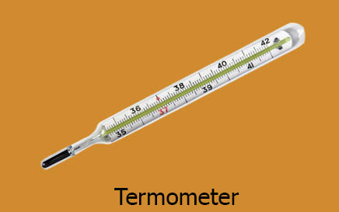

Slide 4
শিখন ফলঃ
তাপগতিবিদ্যার শূন্যতম সূত্র বলতে পারবে
থার্মোমিটারের কাজ করে বলতে পারবে।

Slide 5
তাপগতিবিদ্যার শূন্যতম সূত্রঃ
দুটি বস্তু যদি তৃতীয় কোন বস্তুর সাথে তাপীয় সাম্যাবস্থায় থাকে তবে প্রথমোক্ত বস্তু দুটি পরস্পরের সাথে তাপীয় সাম্যাবস্থায় থাকবে।
এই সূত্রের উপর ভিত্তি করেই থার্মোমিটার তৈরি করা হয় ।
এখানে ৩য় বস্তুটি থার্মোমিটারের ভুমিকা পালন করে।

Slide 6
থার্মোমিটারঃ
যে যন্ত্রের সাহায্যে তাপমাত্রা পরিমাপ করা হয় তাকে থার্মোমিটার বলে।
বিভিন্ন স্কেলে থার্মোমিটার দাগাংকিত থাকে।যেমন-সেলসিয়াস ,ফারেনহাইট,কেলভিন স্কেল ইত্যাদি।

Slide 7
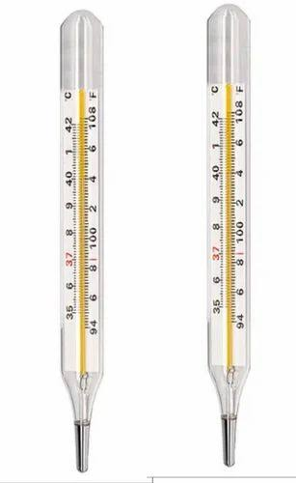
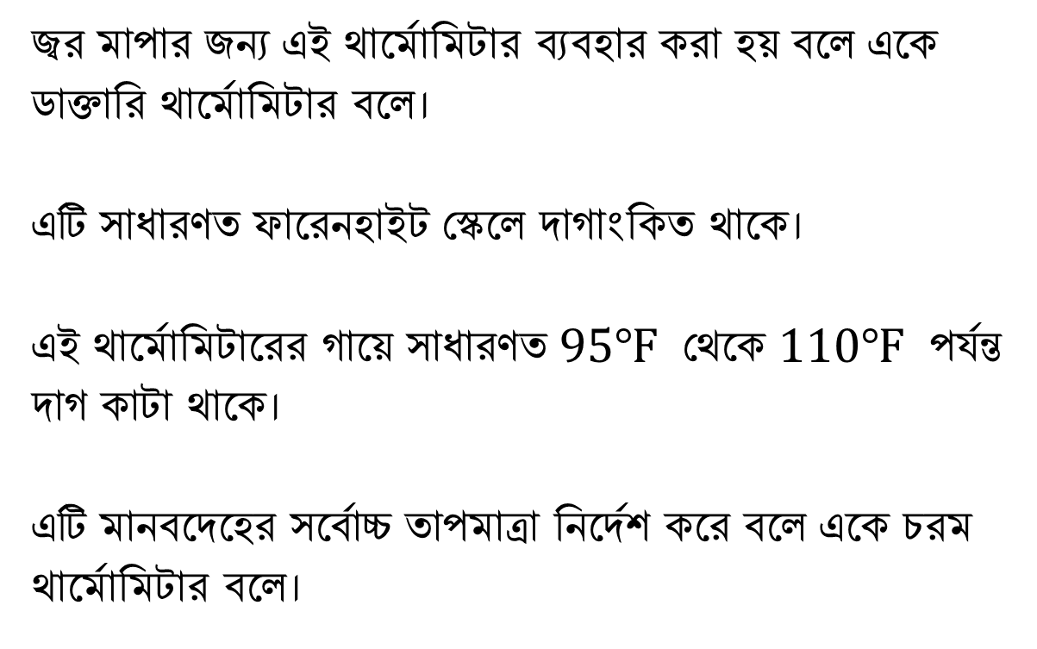
ডাক্তারি থার্মোমিটারঃ
জ্বর মাপার জন্য এই থার্মোমিটার ব্যবহার করা হয় বলে একে ডাক্তারি থার্মোমিটার বলে।
এটি সাধারণত ফারেনহাইট স্কেলে দাগাংকিত থাকে।
এই থার্মোমিটারের গায়ে সাধারণত $95℉$ থেকে $110℉$ পর্যন্ত দাগ কাটা থাকে।
এটি মানবদেহের সর্বোচ্চ তাপমাত্রা নির্দেশ করে বলে একে চরম থার্মোমিটার বলে।

Slide 8
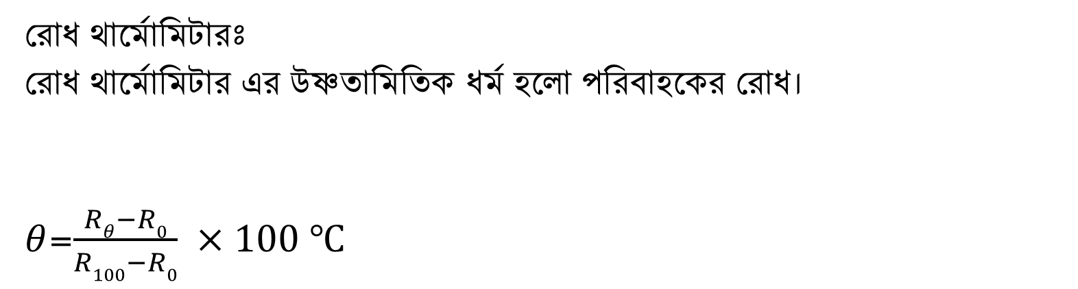
রোধ থার্মোমিটারঃ
রোধ থার্মোমিটার এর উষ্ণতামিতিক ধর্ম হলো পরিবাহকের রোধ।
$θ$=$\frac{Rθ−R0}{R100−R0}$ $×$ $100 ℃$

Slide 9
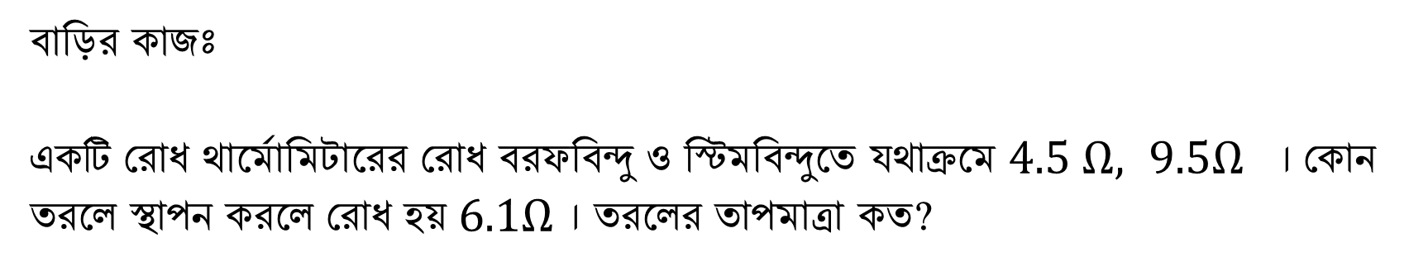
বাড়ির কাজঃ
একটি রোধ থার্মোমিটারের রোধ বরফবিন্দু ও স্টিমবিন্দুতে যথাক্রমে $4.5 Ω, 9.5Ω ।$ কোন তরলে স্থাপন করলে রোধ হয় $6.1Ω$ । তরলের তাপমাত্রা কত?

